Slide 1
Les bases de discord.py (version v2.0.1+)
Documentation de la librairie discord.py : https://discordpy.readthedocs.io/en/latest/api.html
Github de la librairie discord.py :
https://github.com/Rapptz/discord.py
Eagle57#5517

Slide 2
Prérequis
Python 3.8+ est nécessaire, si vous ne l’avez pas, installez le via ce lien : https://www.python.org/downloads/
Si vous avez des forks de discord.py comme pycord ou nextcord, vous devez les désinstaller avant d’utiliser discord.py
Important :
Vous devez connaître les bases de python (surtout la POO), commencer par des librairies comme discord.py pour apprendre le python est une mauvaise idée.

Slide 3
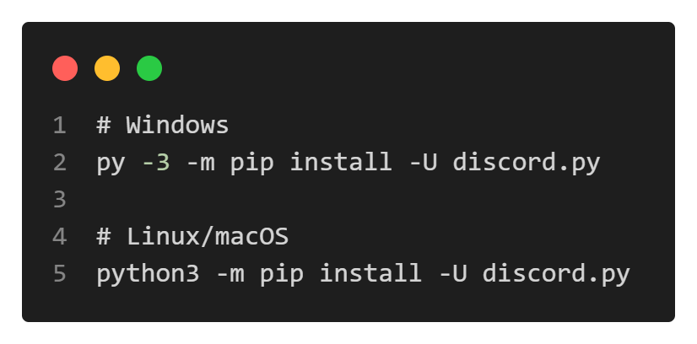
Installation de la librairie discord.py
Dans votre invite de commande, taper cette ligne puis appuyez sur entrer.

Slide 4
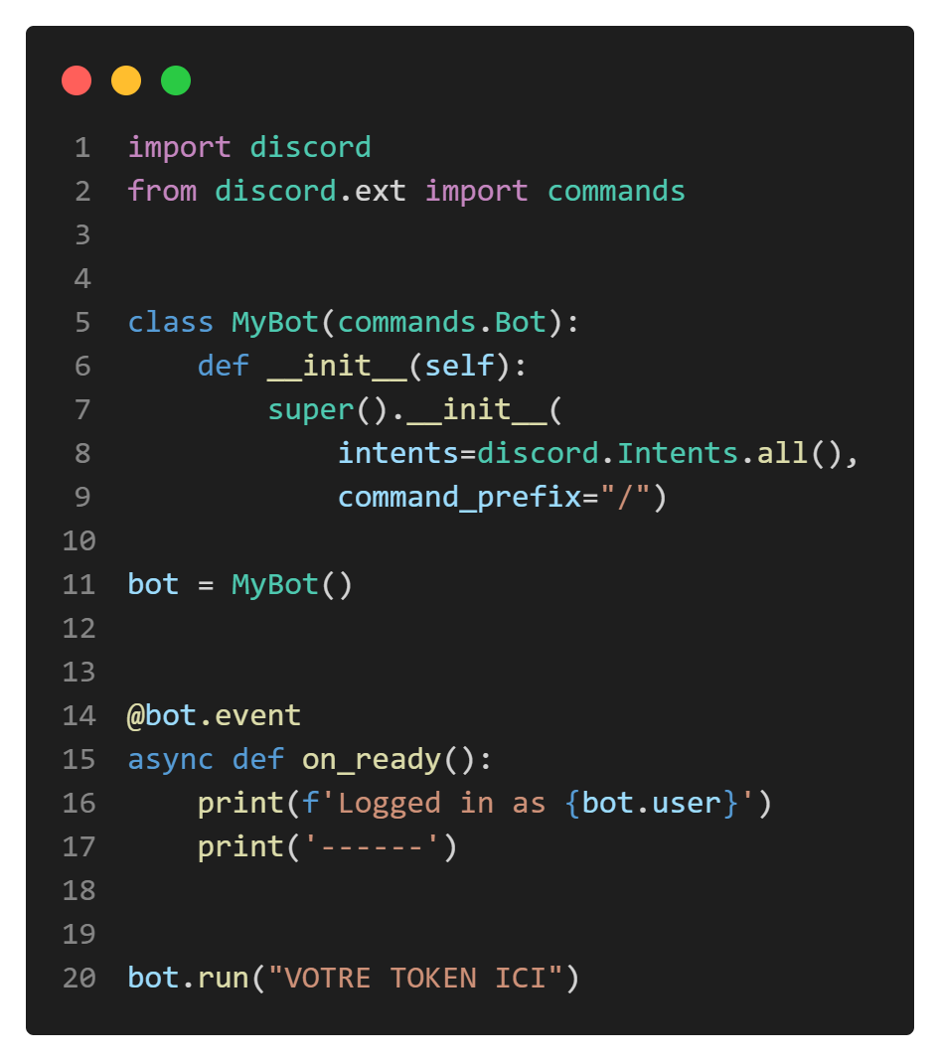
La base de votre bot
Ce code est la base de votre bot, elle devra être mise dans un fichier python, que l’on appellera « main.py ».
Explication du code:
On commence par importer la libraire discord.py, ainsi que le module « commands », que nous allons utiliser pour créer notre base de bot.
On crée une classe qui hérite de « commands.Bot », que l’on appelle grâce à la ligne « super().__init__()».
Les paramètres « intents » et « command_prefix » sont obligatoires. Le premier est « intents », qui sont des « abonnements » à des informations que votre bot peut utiliser. Vous pouvez tous les activer grâce à « discord.Intents.all()», soit les activer un par un (plus de détails plus tard).
« @bot.event » et « async def on_ready():» servent à crée un évenement qui est activé lors du démarage du bot.
La ligne « bot.run(…) » lance le bot. Vous devez y mettre votre token (autre technique et explications plus tard).

Slide 5
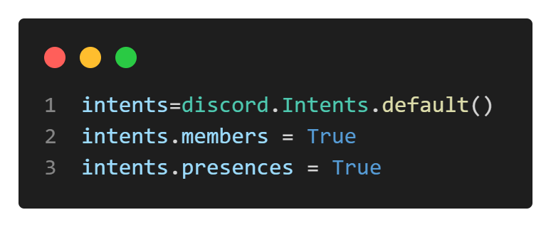
Les intents
Les "intents" permettent à un bot de s'abonner à des groupes d'événements spécifiques. Il existe deux types d'intents:
Les intents activés par défaut grâce à cette ligne:
« intents = discord.Intents.default() »
Ils n'ont pas besoin d'être activé sur le portail de développeur.
Les intents privilégiés:
Ce sont des intents qu'il faut activer dans le portail de développeur. Il en existe plusieurs, dont:
  Presence Intent (discord.Intents.presences)
  Member Intent (discord.Intents.members)
  Message Content (discord.Intents.message_content, nécessaire pour les commandes non-slash)
Vous pouvez les activer soit en utilisant:
« intents = discord.Intents.all() » qui activera tout les intents (pour en enlever il suffit d'ajouter par exemple « intents.members = False » pour supprimer l'intent Member)
Soit en utilisant:
où vous devrez choisir quels intents activer.

Slide 6
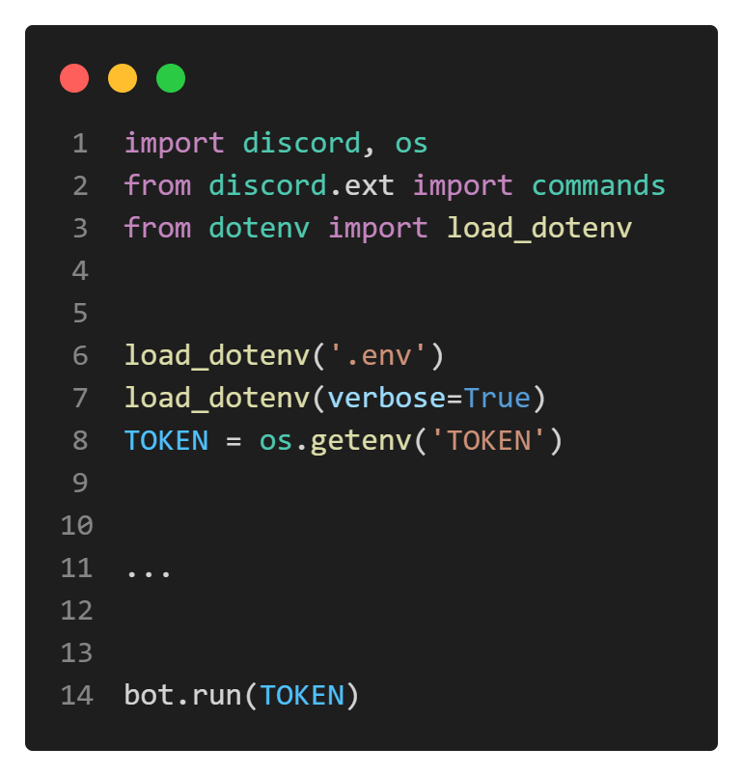
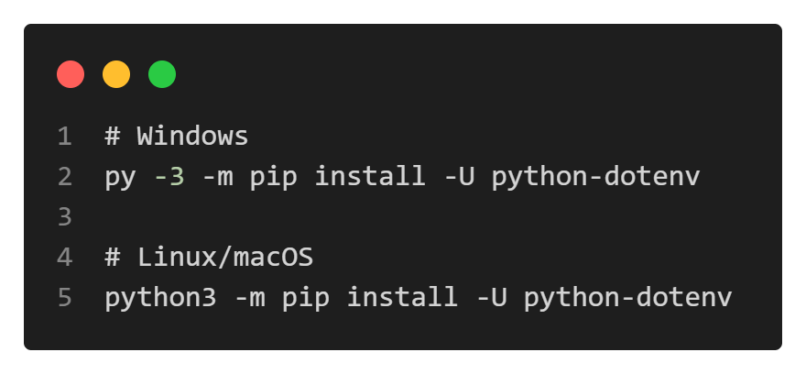
Protéger votre token (Partie 1)
Votre token est l’identifiant et le mot de passe de votre bot, si vous le partagez à quelqu’un, il aura accès à votre bot et pourra l’utilisez à mauvais essient. Si vous voulez montrer votre code sans montrer le token, vous pouvez utiliser le module « dotenv », que vous pouvez installer via l’invite de commande avec:
Explication du code:
On ajoute l’import du module « dotenv »
On charge le fichier nommé « .env » (que l’on crée dans le frame suivante), puis on indique qu’il faut afficher un avertissement lorsque le fichier « .env » est manquant grâce à « verbose = True ».
On crée une variable (ici une constante), qui va contenir la valeur de « TOKEN » du fichier « .env », variable que l’on va donner comme paramètre à « bot.run(…) » à la place du token.

Slide 7
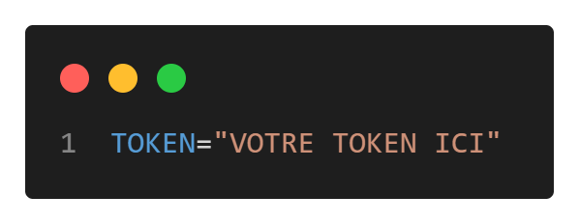
Protéger votre token (Partie 2)
Un fichier .env est un fichier contenant des variables d’environnement.
Dans votre explorateur de fichiers, créez un fichier nommé « .env » dans le même dossier que votre fichier « main.py », puis ouvrez le et écrivez y :
Sauvegardez, puis revenez sur votre code python et lancer le. Votre bot va se lancer en ayant pris votre token depuis votre fichier « .env ».
Vous pourrez maintenant partager votre code python sans devoir supprimer la ligne du token à chaque fois !

Slide 8
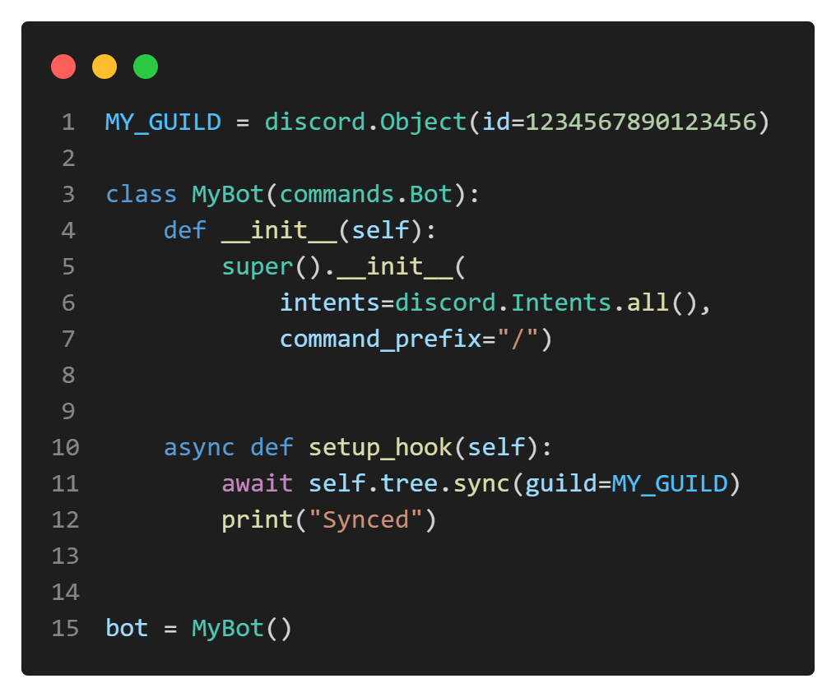
« La fonction setup_hook »
La fonction « setup_hook » est appelée lors du démarrage du bot et est utilisée pour synchroniser les commandes slash et pour charger des cogs (que nous verrons plus tard). La synchronisation peut durer plusieurs minutes, mais vous pouvez spécifier un serveur auquel les commandes slash vont être synchronisées instantanément.
Explication du code:
La constance « MY_GUILD » contient un objet qui est le serveur auquel les commandes doivent être synchronisées rapidement. Vous devez mettre l’id de votre serveur après « id= ».
La ligne « await self.tree.sync(guild=MY_GUILD) » va synchroniser les commandes slash.

Slide 9
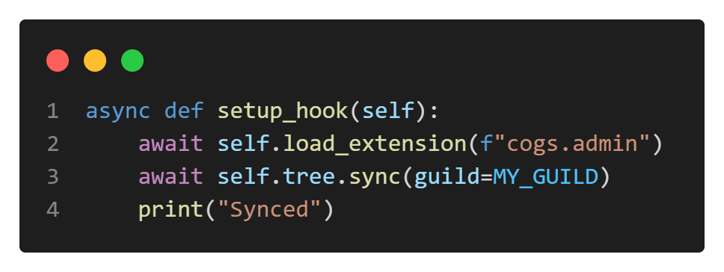
Les cogs (Partie 1)
Les cogs servent à partager vos commandes en différents fichiers, afin de pouvoir organiser et structurer plus facilement votre code.
Pour commencer, créez un nouveau dossier nommé « cogs » dans le dossier contenant votre fichier « main.py », puis dans ce dossier « cogs » créez un fichier python avec le nom que vous souhaitez. Dans mon exemple, je vais l’appeler « admin.py ».
Dans votre fichier « main.py », ajoutez la ligne « await self.load_extension(f"cogs.admin") » dans votre fonction « setup_hook » et mettez le nom de votre fichier à la place de « admin ». Votre fonction devra ressembler à cela:

Slide 10
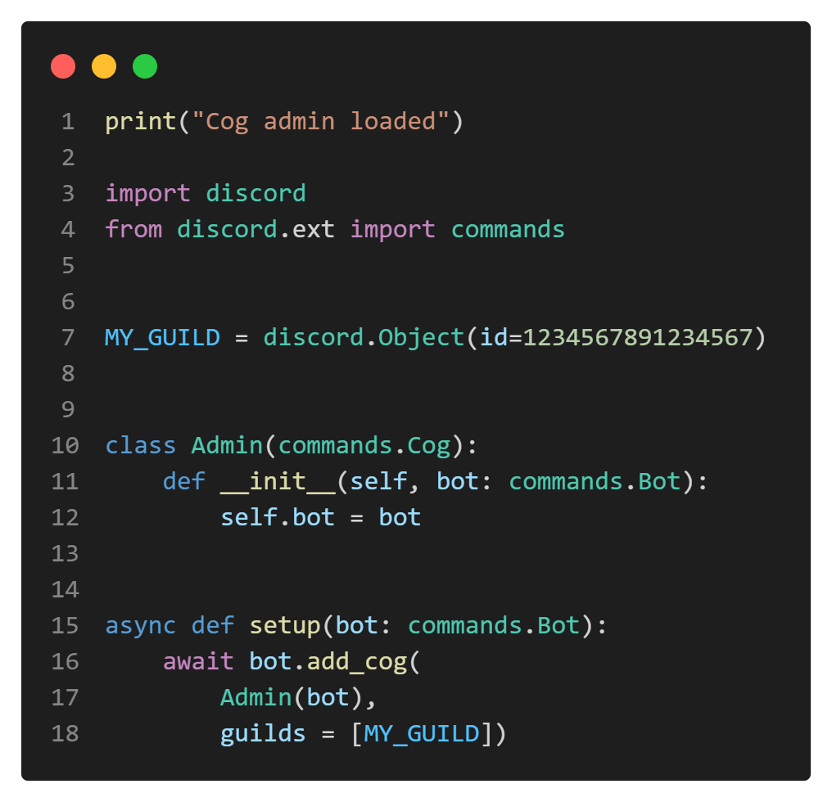
Les cogs (Partie 2)
Dans votre fichier « admin.py », mettez ce code.
Explication du code:
Le print à la ligne 1 servira à vérifier si le cog c’est bien chargé lors du lancement du bot.
La class Admin est l’endroit qui contiendra les commandes slash.
La fonction setup est appelée automatiquement lors du chargement du cog.

Slide 11
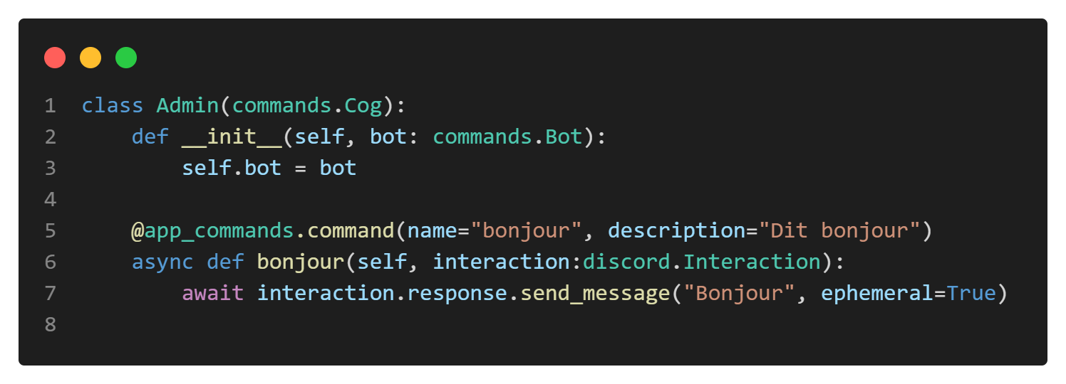

Les commandes slash - Base
Les commandes slash sont les commandes qui sont affichées dans un petit menu lorsque vous tapez « / » en début de message sur discord.
Nous allons créer une commande qui sera affichée dans ce menu.
Ce code doit être mis dans votre cog.
Explication du code:
On crée une fonction « bonjour » ainsi qu’un décorateur (la ligne avec « @ ») : c’est la base d’une commande slash.
La ligne « await interaction.response.send_message(…) » sert à répondre à notre commande. Dans notre exemple le bot va répondre « Bonjour ». Grâce à « ephemeral=True » la réponse du bot ne sera visible que par l’utilisateur ayant fait la commande. Si vous voulez que la réponse soit visible par tout le monde, vous pouvez simplement enlever cette partie.
Réponse du bot:

Slide 12
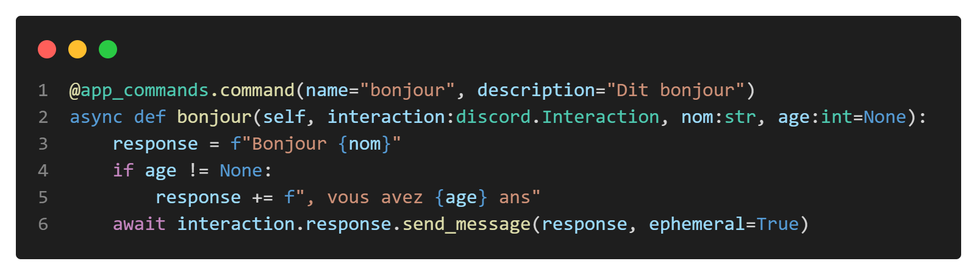
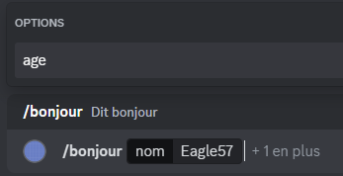


Les commandes slash – Paramètres (Partie 1)
Pour ajouter des paramètres à la commande, il suffit d’en ajouter à la fonction.
Dans cet exemple, j’ai ajouté deux paramètres à ma fonction: « nom » qui est une chaîne de caractères (str) et qui est obligatoire, ainsi que « age » qui est un entier (int) et qui est optionnel (car j’ai spécifié une valeur par défaut qui est « None »).
Affichage sur discord:

Slide 13
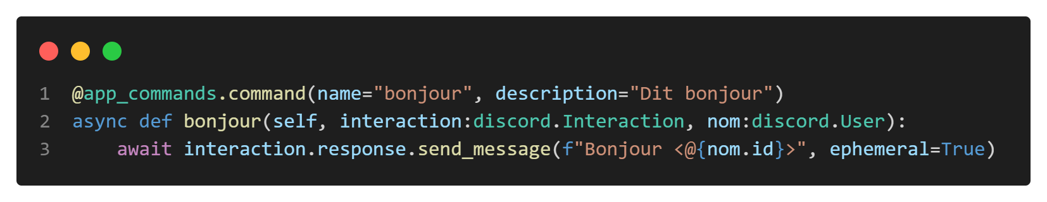
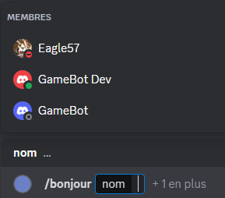

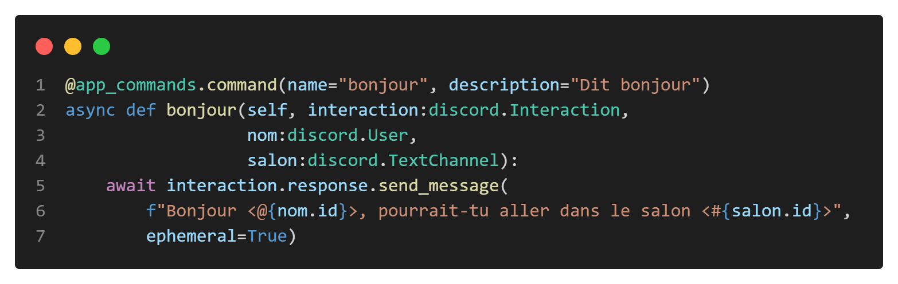


Les commandes slash – Paramètres (Partie 2)
Il existe des types de paramètres propres à discord, comme « discord.User » qui permet de pouvoir choisir un membre parmi ceux du serveur.
Ou également « discord.TextChannel » qui permet de choisir un salon écrit parmi ceux du serveur.
Vous pouvez trouver la liste de tout les types de paramètres dans la documentation de discord : https://discord.com/developers/docs/interactions/application-commands#application-command-object-application-command-option-choice-structure

Slide 14
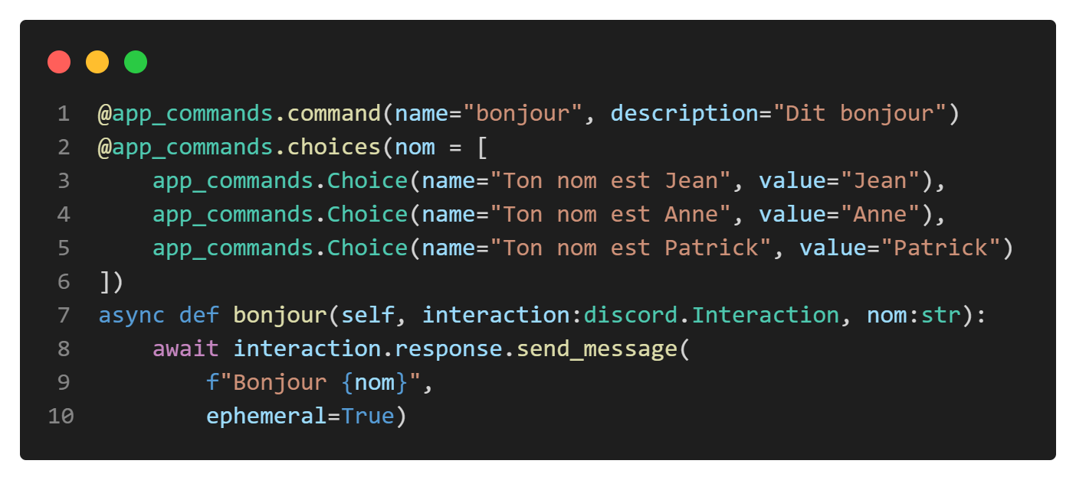
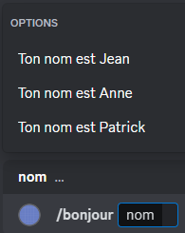

Les commandes slash – Paramètres (Partie 3)
Vous pouvez également créer un paramètre ayant des choix personnalisés.
Pour ajouter des choix, vous devez ajouter le décorateur « @app_commands.choices() » à votre fonction.
Il prend en paramètres le nom de la variable dans laquelle vous voulez stocker le choix (ici « nom »).
Ce paramètre est égal à une liste de choix, chaque choix étant un objet « app_commands.Choice », qui prend en paramètres « nom » qui est le texte à afficher dans la liste des choix, et « value », qui est la valeur qui est transmise à la commande si ce choix est sélectionné ».
Enfin, vous devrez ajouter le paramètre du décorateur (ici « nom ») à la fonction et mettre comme type d’argument le type des valeurs des choix (« values », ici des chaînes de caractères (str)).
Affichage sur discord:

Slide 15
Attention
Dans ce tuto, je vais vous montrer deux approches pour coder les boutons et autres éléments de ce style:
Une version plus « simple »
Une version avancée utilisant les classes, qui est plus « ordonnée » mais également plus avancée.
L’approche que j’utilise sera indiquée dans les titres, avec la version « simple » et la version « avancée ».

